Slide 1

Space Warrior
Yandex Lyceum 2020.Pygame Project.
Razmyslov Konstantin

Slide 2

CONCEPT
|
Проект является игрой, написанной на Python при помощи библиотеки Pygame.
Игра выполнена в пиксельной черно-белой (двуцветной) стилистике.
Вы играете за космический корабль, а противостоят вам “волны” NPC-солдат. Для того, чтобы набирать очки, игрок должен сбивать вражеские корабли пулями, которые выстреливаются сами.

Slide 3
CONCEPT
|
Особенностью является управление. На экране игры вы можете заметить квадратик с белой границей – это курсор. Корабль игрока не просто за ним следует – он меняет вектор движения через свою угловую скорость. Дельта-расстояние высчитывается по определениям тригонометрических функций.
Таким образом движение плавное, а скорость меняется динамически. Вектор может иметь угол от -60 до 60 градусов.

Slide 4


GAMEPLAY
|
Геймплей достаточно несложен – вы управляете движением корабля. Противники же движутся линейно и волнообразно. За столкновение или попадание снаряда в корабль игрока снимаются очки HP. А если вы сбиваете противника, то вам добавляется 1 очко SCORE. Максимальная попытка сохранятся. Увидеть наилучший счет можно в начальном меню. Клавишей ENTER можно начинать игру и ставить ее на паузу.

Slide 5
STRUCTURE
|
main.py
Class STRATER
Class GAME
Class PAUSE
config.data
Game Events и Essences
Являются наследниками классов Pygame.
Music
Textures
Scores
Fonts
Game Essences
Game Events

Slide 6
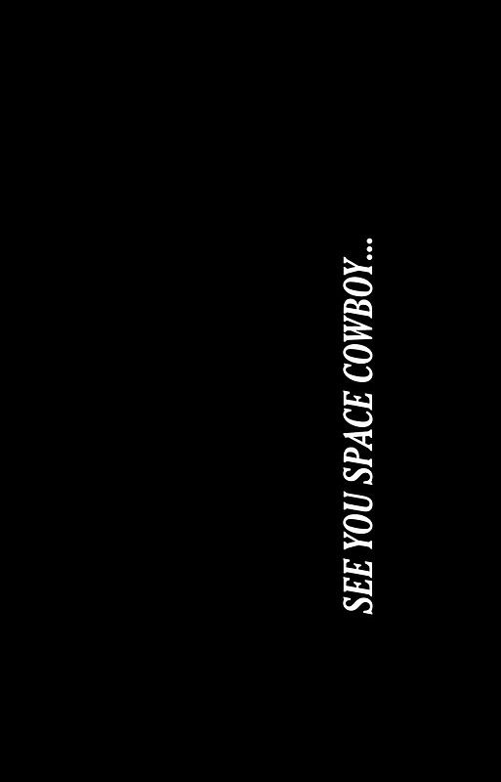

END
|

